Slide 1

Mĩ thuật 4
Chủ đề 5
Những hình dạng khác nhau của hình, khối cơ bản
Bài 9: Những mái nhà thân quen

Slide 2



Slide 3







Trò chơi Nhanh mắt nhanh tay
  Mỗi nhóm chọn và ghép các miếng hình với nhau để tạo nên một hoặc nhiều ngôi nhà khác nhau.
  Nhóm nào ghép đúng và ghép được nhiều hình ngôi nhà khác nhau với thời gian ngắn nhất sẽ giành chiến thắng.

Slide 4


Slide 5

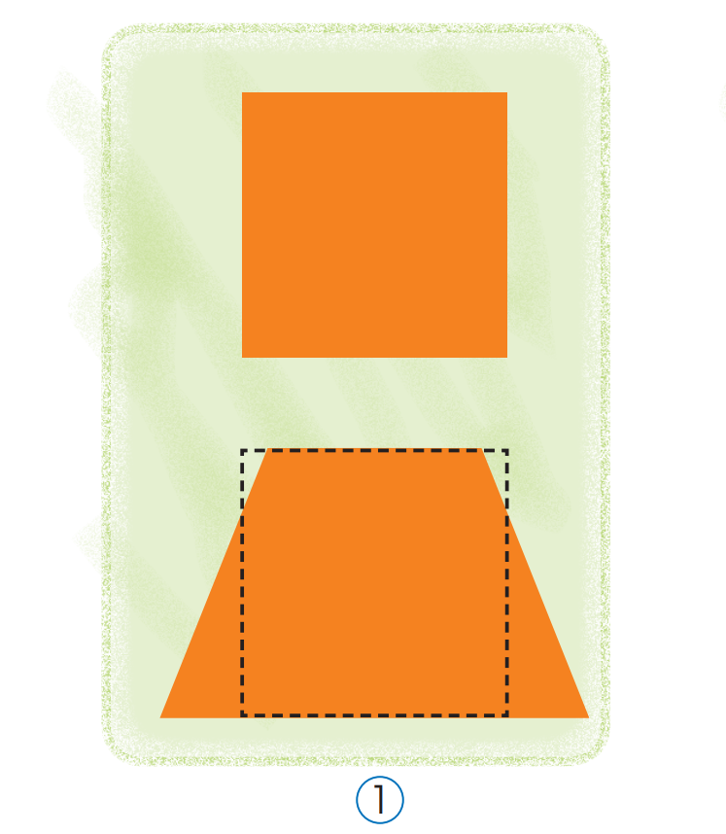
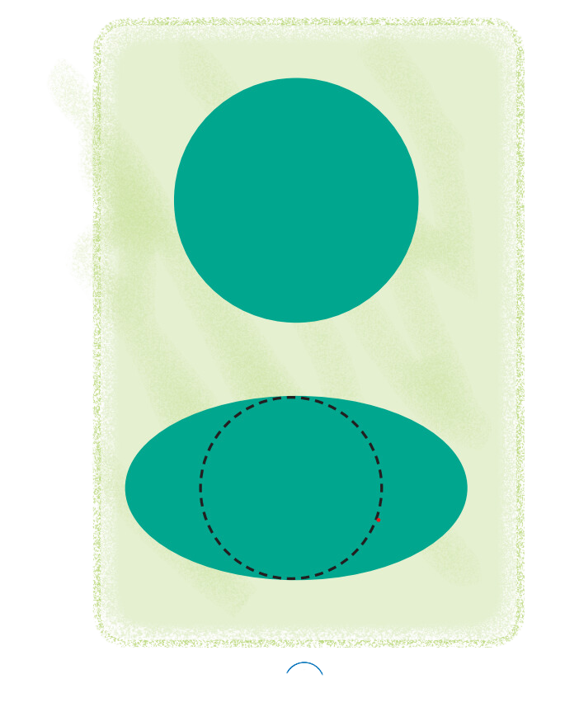
Quan sát hình 1, 2 SGK, tr. 43 và trả lời câu hỏi
  Hình 1: Từ hình vuông có sự biến thể về hình thang cân.
  Hình 2: Từ hình tròn có sự biến thể
  về hình ô van.
  Em hãy chỉ ra sự giống và khác nhau về hình dạng ở mỗi cặp hình.
  Em hãy đọc tên các hình đó.

Slide 6
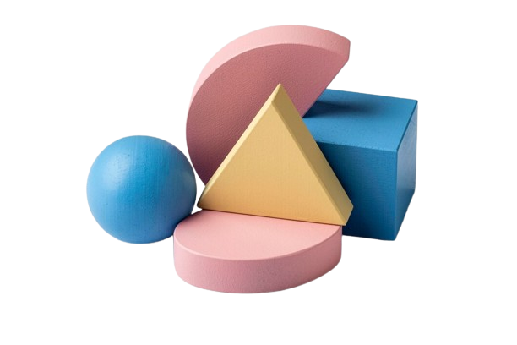
Kết luận
Sự thay đổi hình dạng của hình cơ bản là một trong những biểu hiện của hình biến thể.

Slide 7
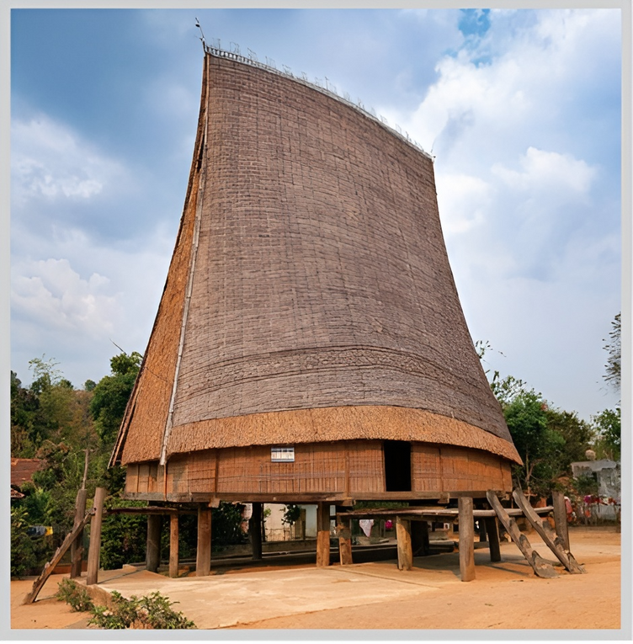
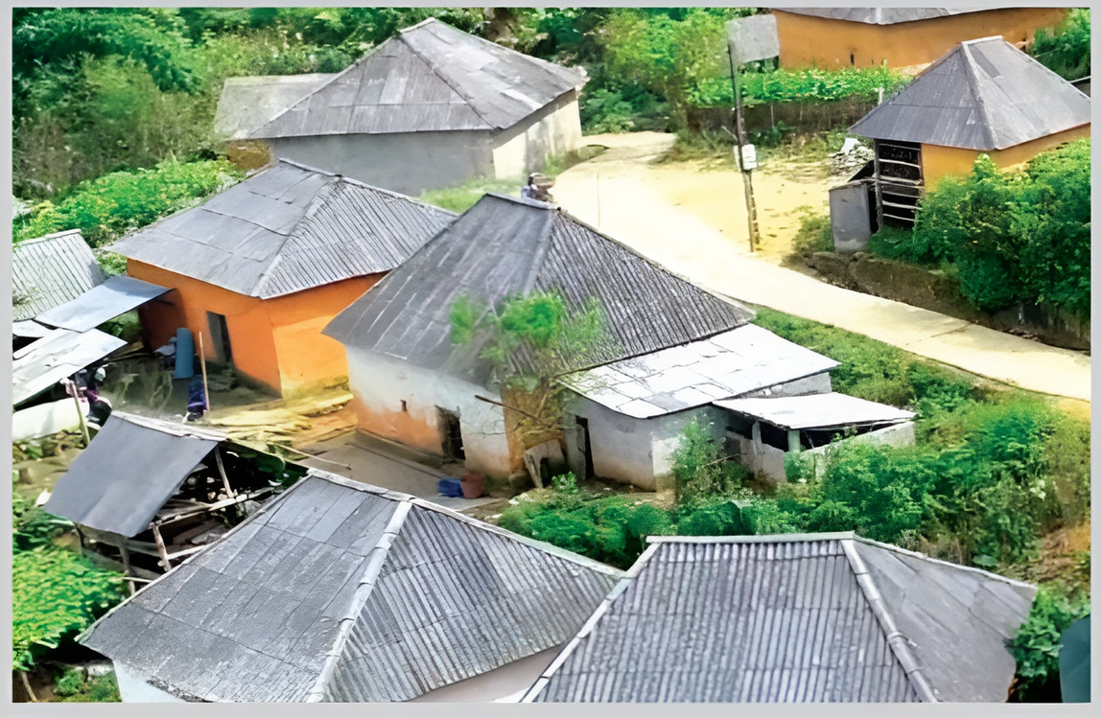
Quan sát hình 1, 2, 3, 4 SGK, tr.44 và thực hiện nhiệm vụ
Nhà Rông
Nhà trình tường

Slide 8
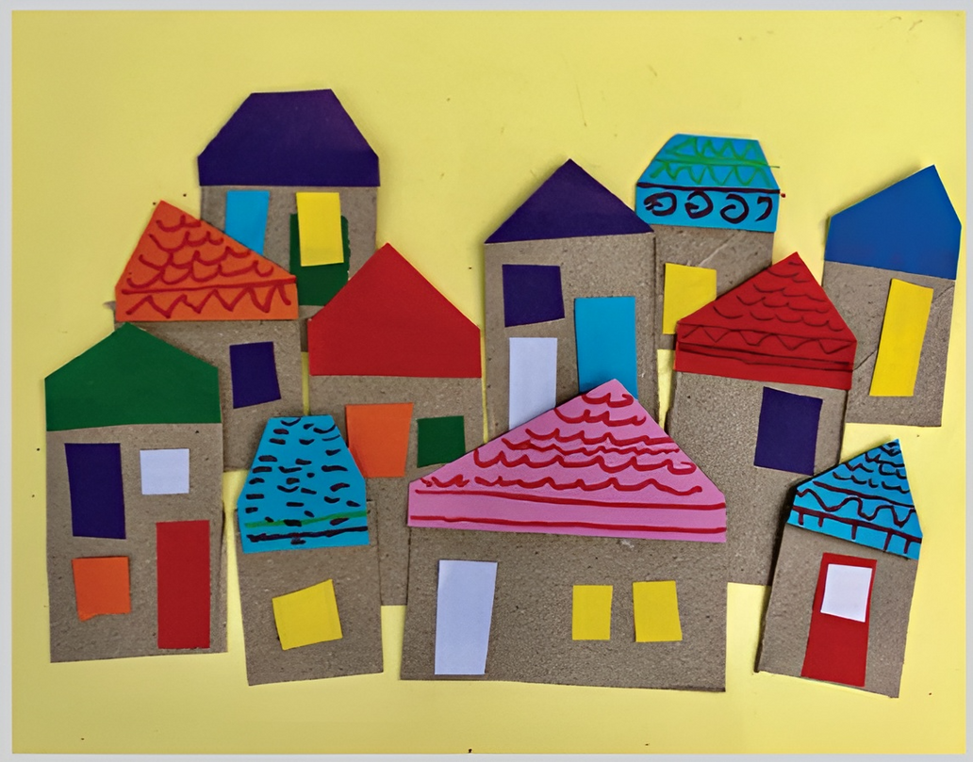
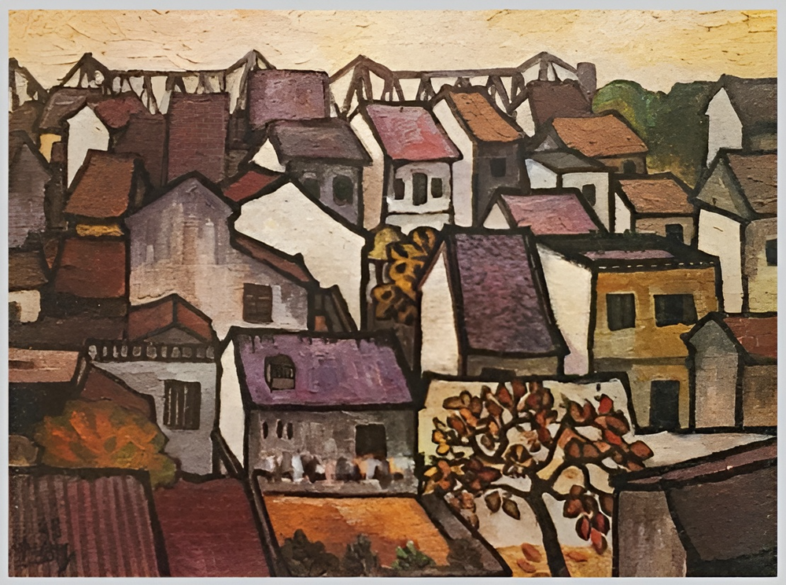
Quan sát hình 1, 2, 3, 4 SGK, tr.44 và thực hiện nhiệm vụ
Dãy nhà
Phố cổ hà nội

Slide 9

Quan sát hình 1, 2, 3, 4 SGK, tr.44 và thực hiện nhiệm vụ
  Tìm các hình cơ bản biến thể ở mỗi bức hình.
  Theo em, ngôi nhà nào ở thành phố, nông thôn, vùng núi cao?

Slide 10
Nhận xét các hình 1, 2, 3, 4 SGK, tr.44
Có hình cơ bản biến thể thành
hình thang cân ở phần mái nhà.
Ngôi nhà này là ngôi nhà rông của người dân tộc miền núi.
Có hình cơ bản biến thể thành
hình thang cân ở phần mái nhà và hình chữ nhật ở tường bao ngôi nhà.
Đây là ngôi nhà ở vùng nông thôn.

Slide 11
Có hình cơ bản biến thể thành hình
tam giác ở phần mái nhà và hình chữ nhật ở tường bao ngôi nhà cùng các ô cửa.
Đây là nhà ở vùng nông thôn.
Có hình cơ bản biến thể thành hình
thang cân ở phần mái nhà và hình chữ nhật ở tường bao ngôi nhà cùng các ô cửa.
Đây là nhà ở vùng thành phố.

Slide 12
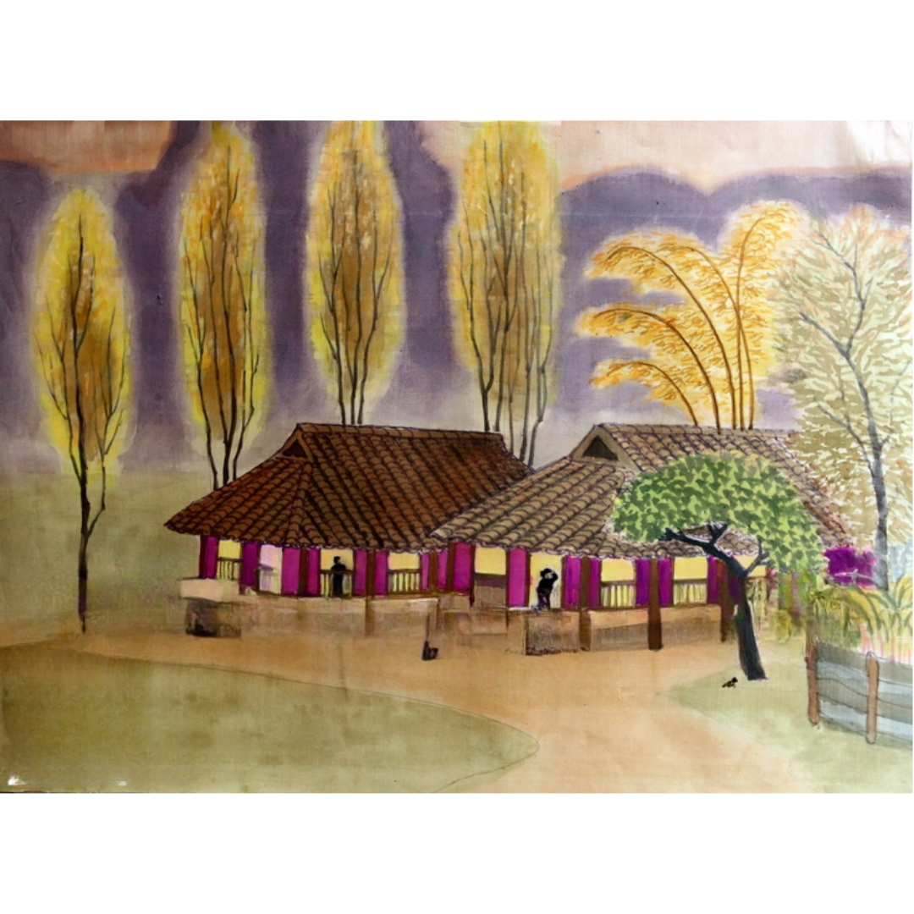
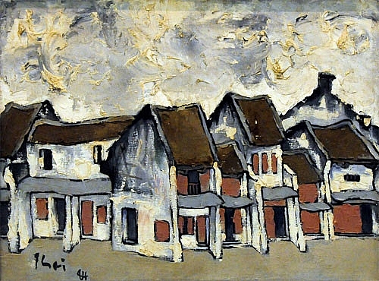
Một số hình ảnh về những ngôi nhà ở các vùng miền khác nhau
Tác phẩm Phố Hàng Mắm -
Tranh Bùi Xuân Phái
Tác phẩm Ngôi nhà dân tộc Tày – Nguyễn Thụ

Slide 13
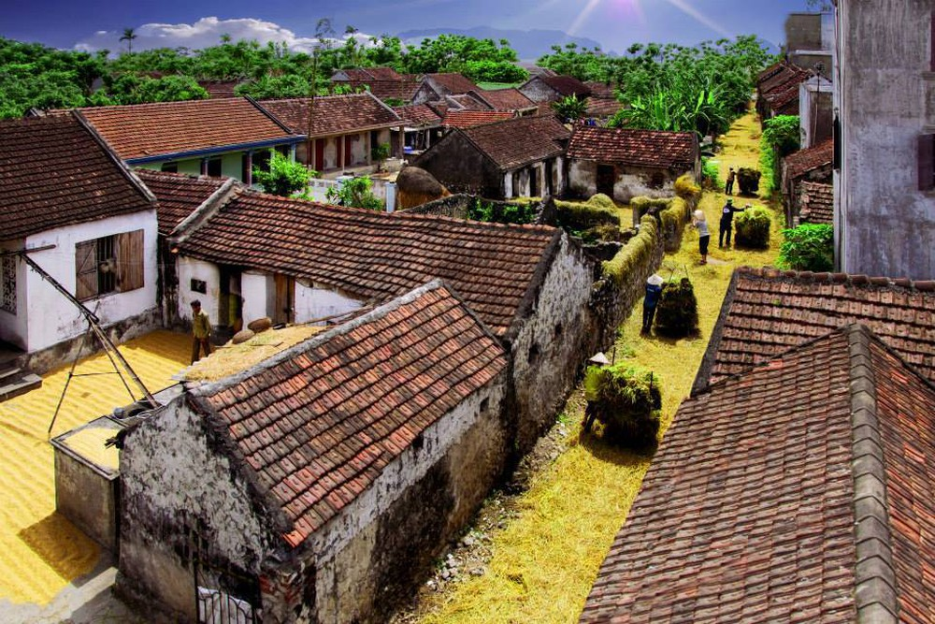
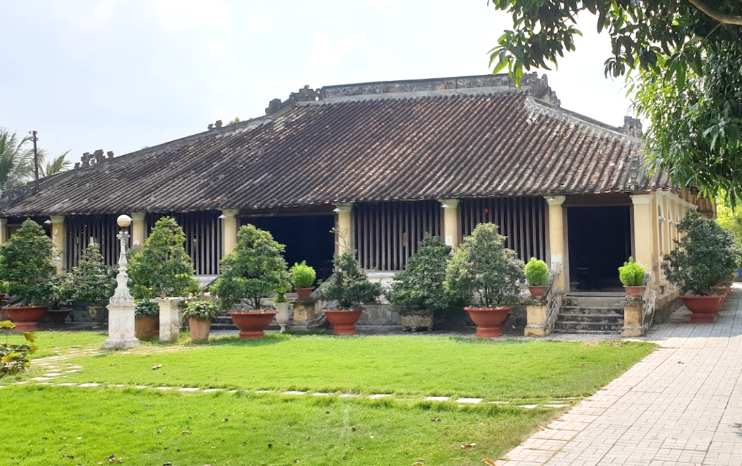
Một số hình ảnh về những ngôi nhà ở các vùng miền khác nhau
Nhà truyền thống Bắc Bộ
Nhà truyền thống Nam Bộ

Slide 14

Kết luận
Chúng ta có thể nhận ra một số hình cơ bản biến thể trên
sản phẩm, tác phẩm mĩ thuật và hình ảnh, sự vật trong cuộc sống.

Slide 15


Slide 16

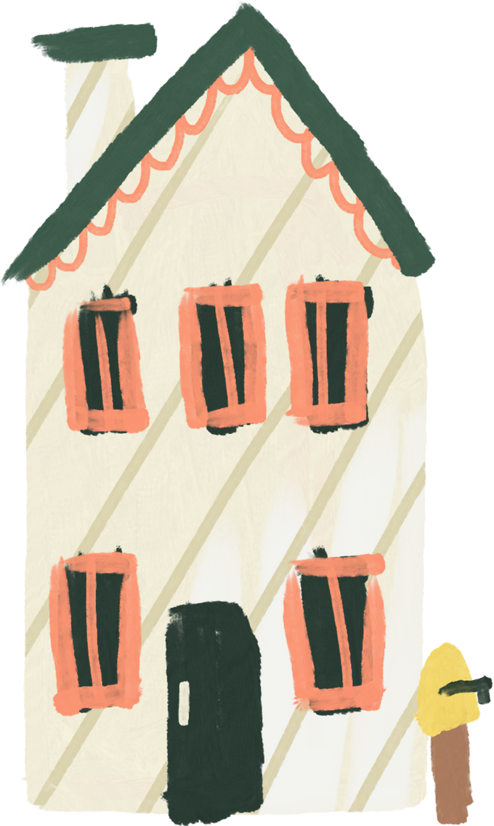
1. Tạo hình ngôi nhà cao tầng
Quan sát hình minh hoạ và trả lời câu hỏi
  Sản phẩm ngôi nhà cao tầng được tạo nên bằng
  những hình nào?
  Hình thức thể hiện của sản phẩm ngôi nhà cao tầng.
  Em hãy nêu các bước tạo sản phẩm ngôi nhà cao tầng.

Slide 17


Ấn vào để
xem video

Slide 18
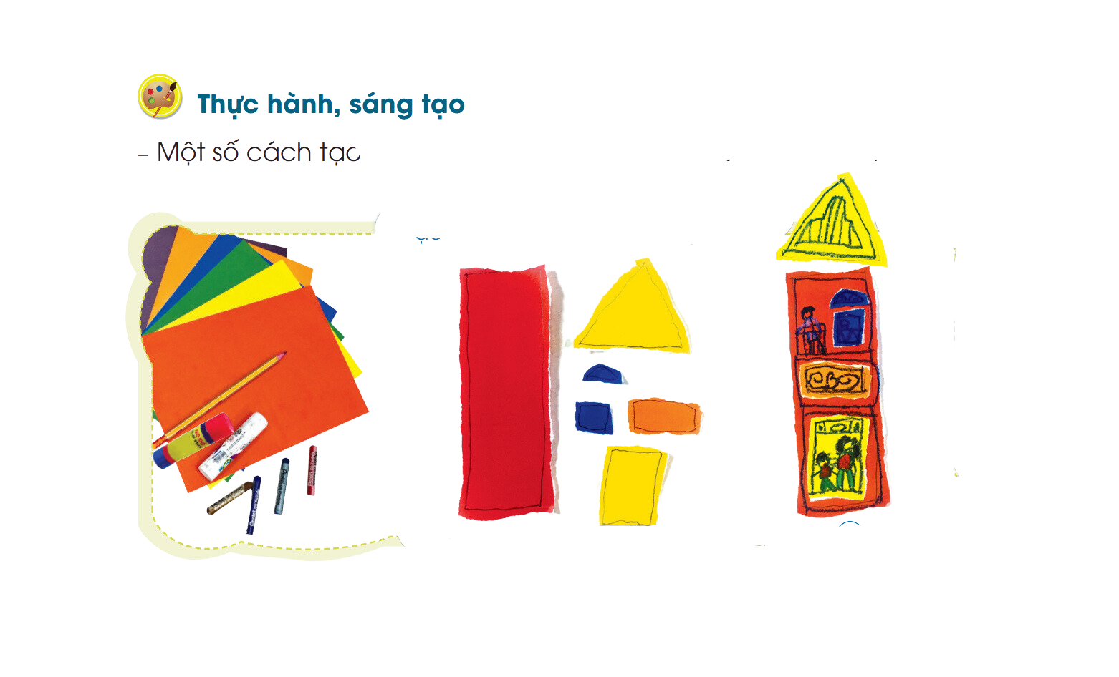
  Ngôi nhà cao tầng được cắt, xé, dán, vẽ.
Hình
tam giác
Hình thang
Hình
chữ nhật
Hình vuông

Slide 19
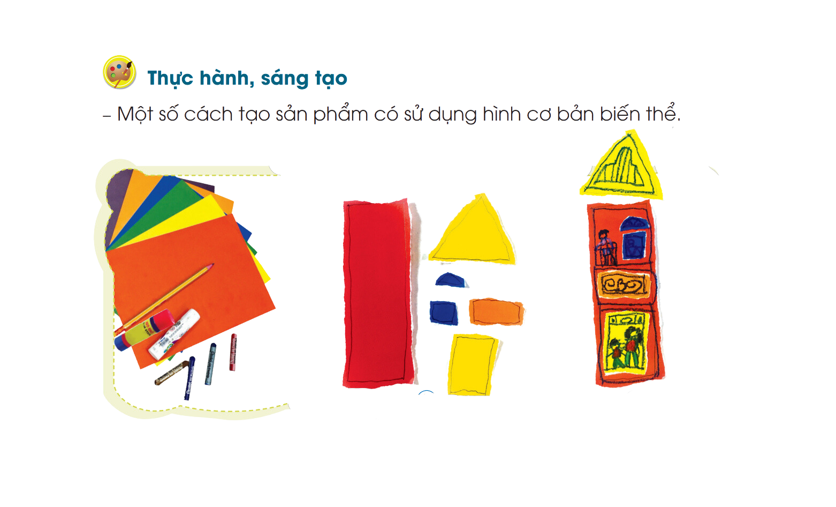
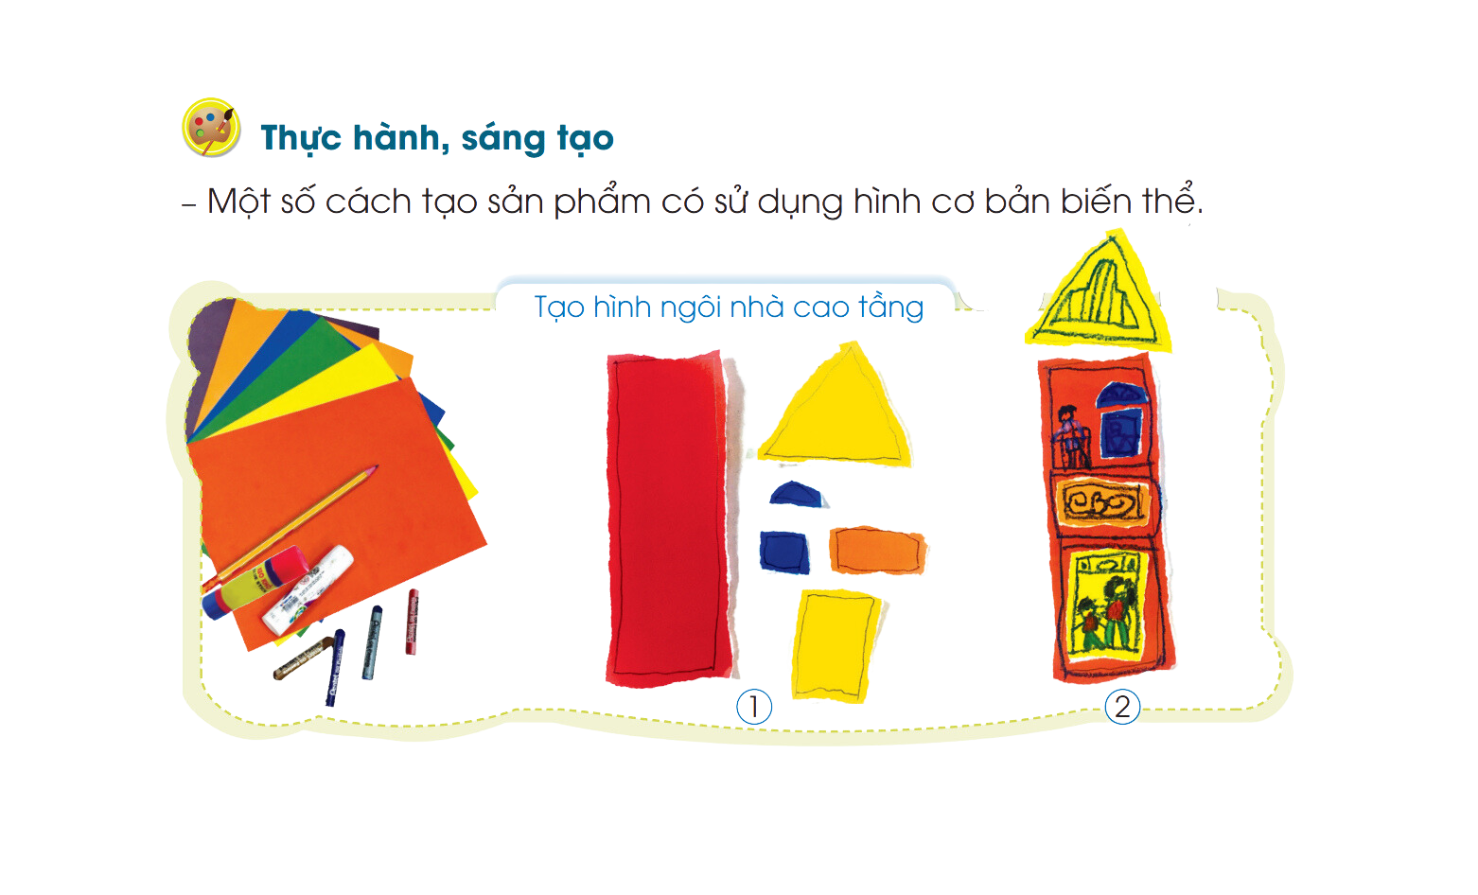
  Các bước tạo sản phẩm ngôi nhà cao tầng:
Bước 1
Vẽ các hình khối như hình chữ nhật, hình tam giác, hình vuông để tạo nên ngôi nhà trên giấy màu, sau đó xé giấy màu theo nét vẽ.
Bước 2
Dùng keo dán các hình khối lại với nhau để tạo thành
hình ngôi nhà, dùng bút màu trang trí thêm các chi tiết.

Slide 20
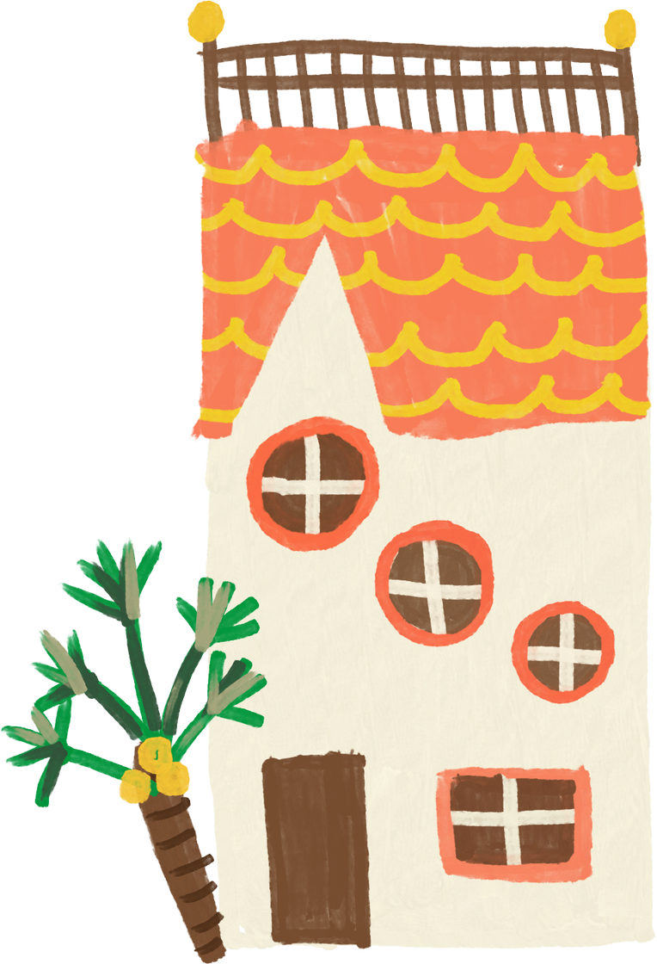
2. Tạo hình ngôi nhà mái ngói
Quan sát hình minh hoạ và trả lời câu hỏi
  Sản phẩm ngôi nhà mái ngói được tạo nên bằng những hình nào?
  Hình thức thể hiện của sản phẩm ngôi nhà mái ngói.
  Em hãy nêu các bước tạo sản phẩm
  ngôi nhà mái ngói.

Slide 21
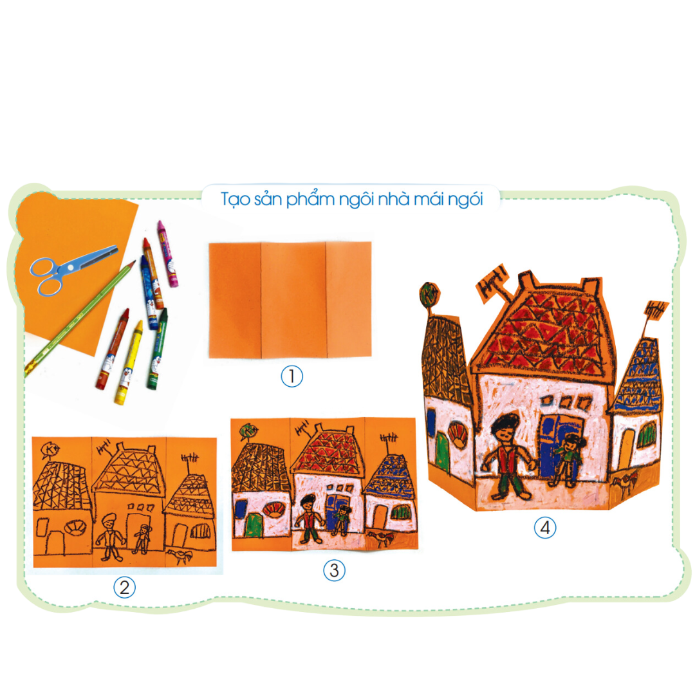
Ấn vào để
xem video

Slide 22
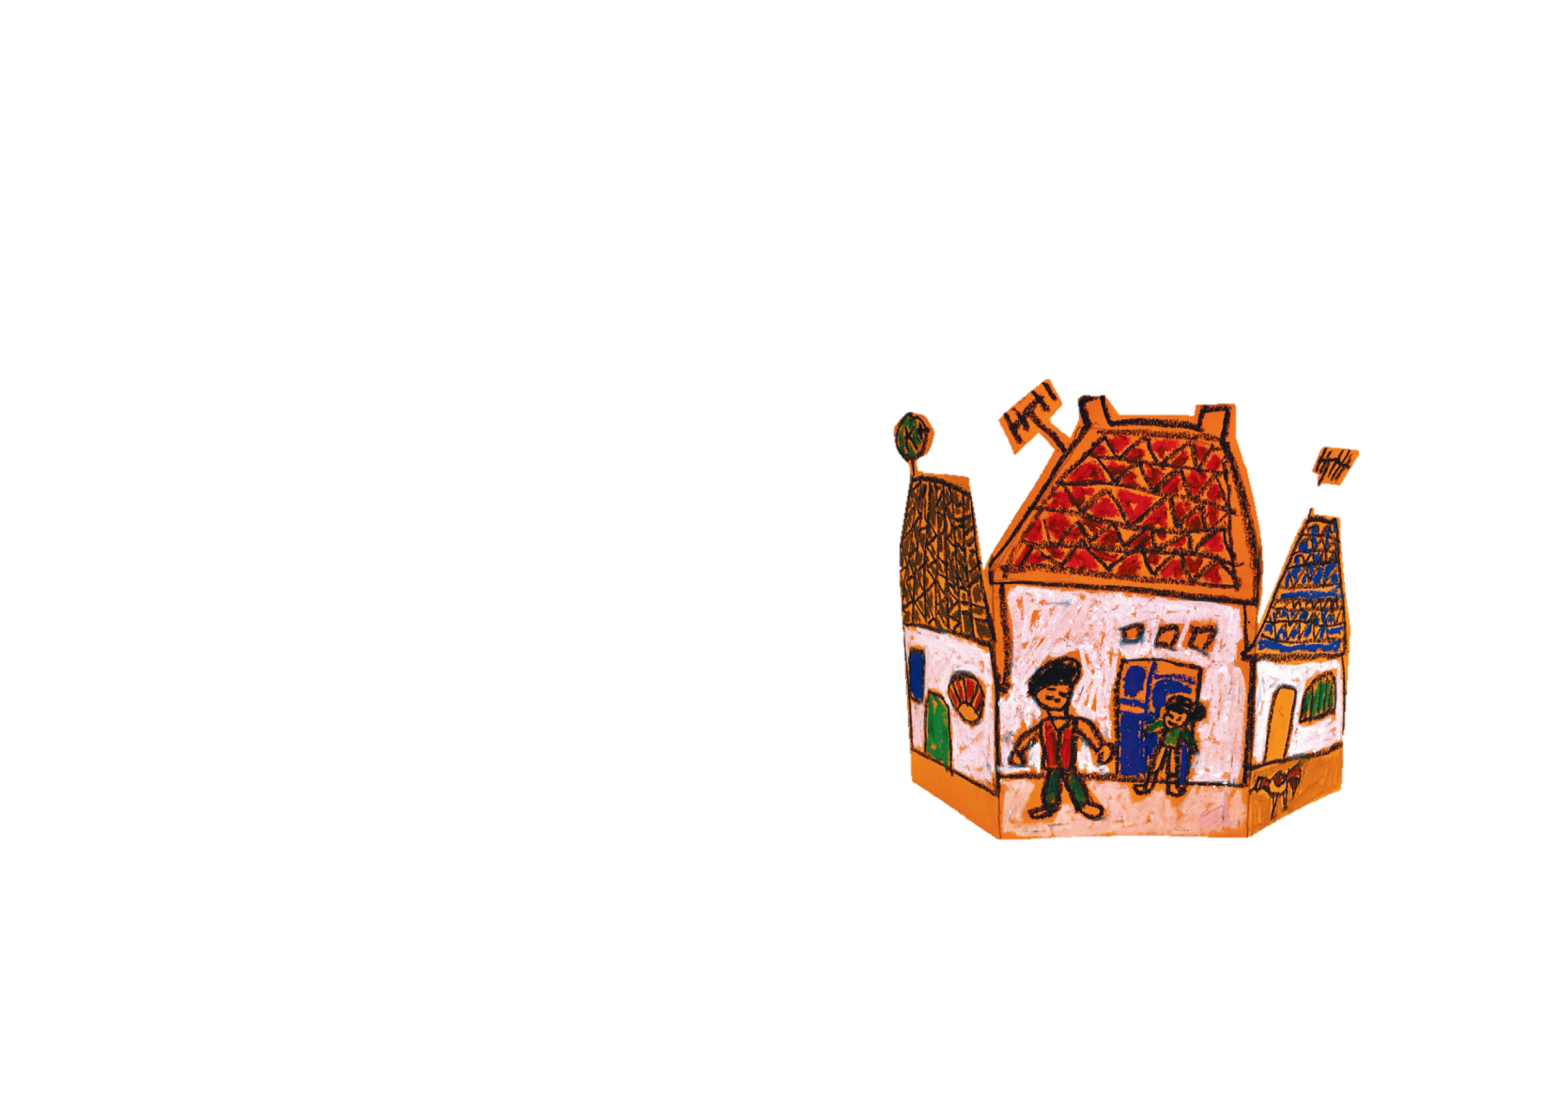
Hình lục giác
Hình thang
Hình tam giác
Hình bình hành
Hình bán nguyệt
Hình chữ nhật
  Ngôi nhà ngói được vẽ, cắt.

Slide 23
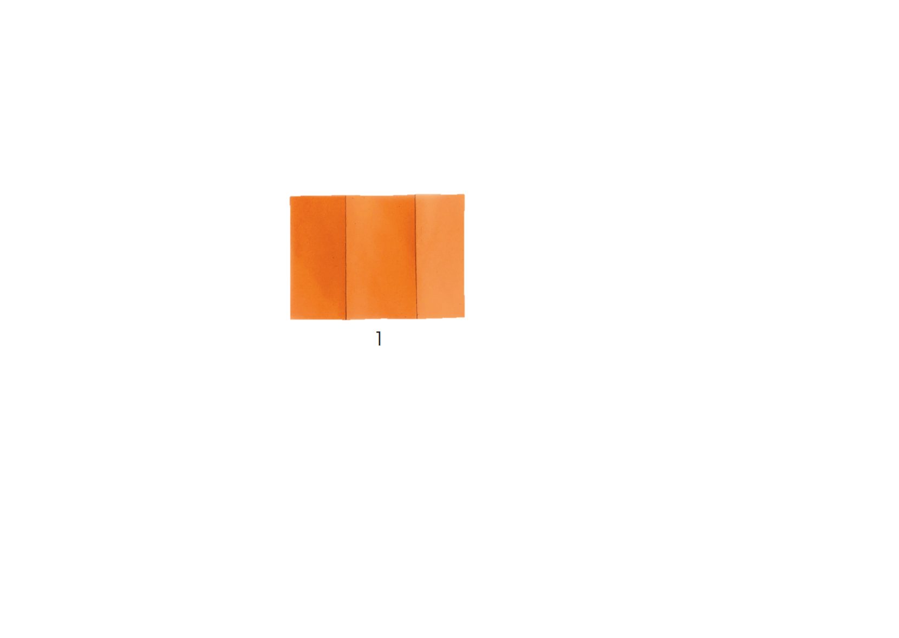
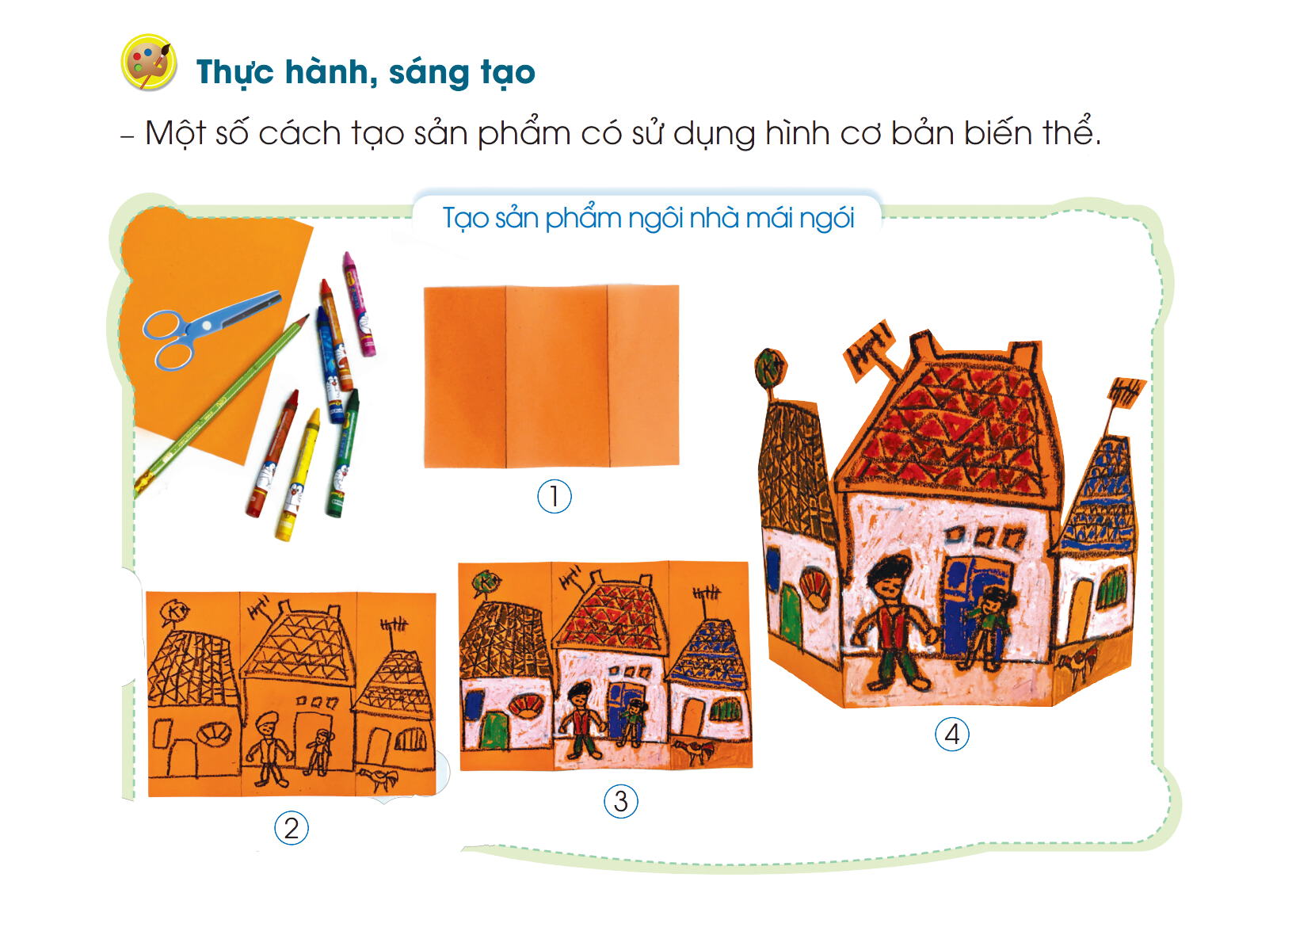
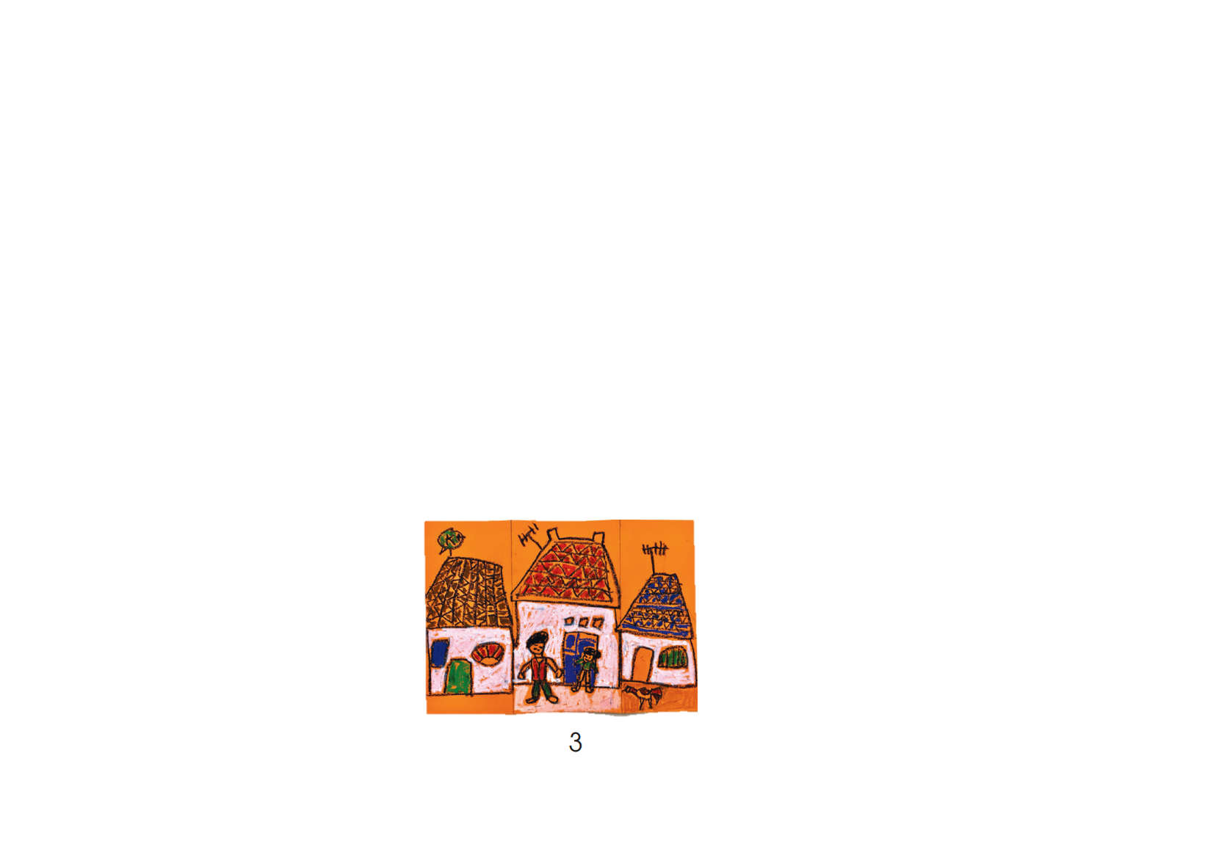
  Các bước tạo sản phẩm ngôi nhà cao tầng:
Bước 2
Bước 1
Vẽ ngôi nhà
mái ngói sát nhau lên 3 phần giấy đã gấp.
Gấp giấy màu thành 3 phần.
Bước 3
  Trang trí, tô màu cho ngôi nhà.
  Dùng kéo cắt phần giấy thừa phía trên những ngôi nhà.

Slide 24
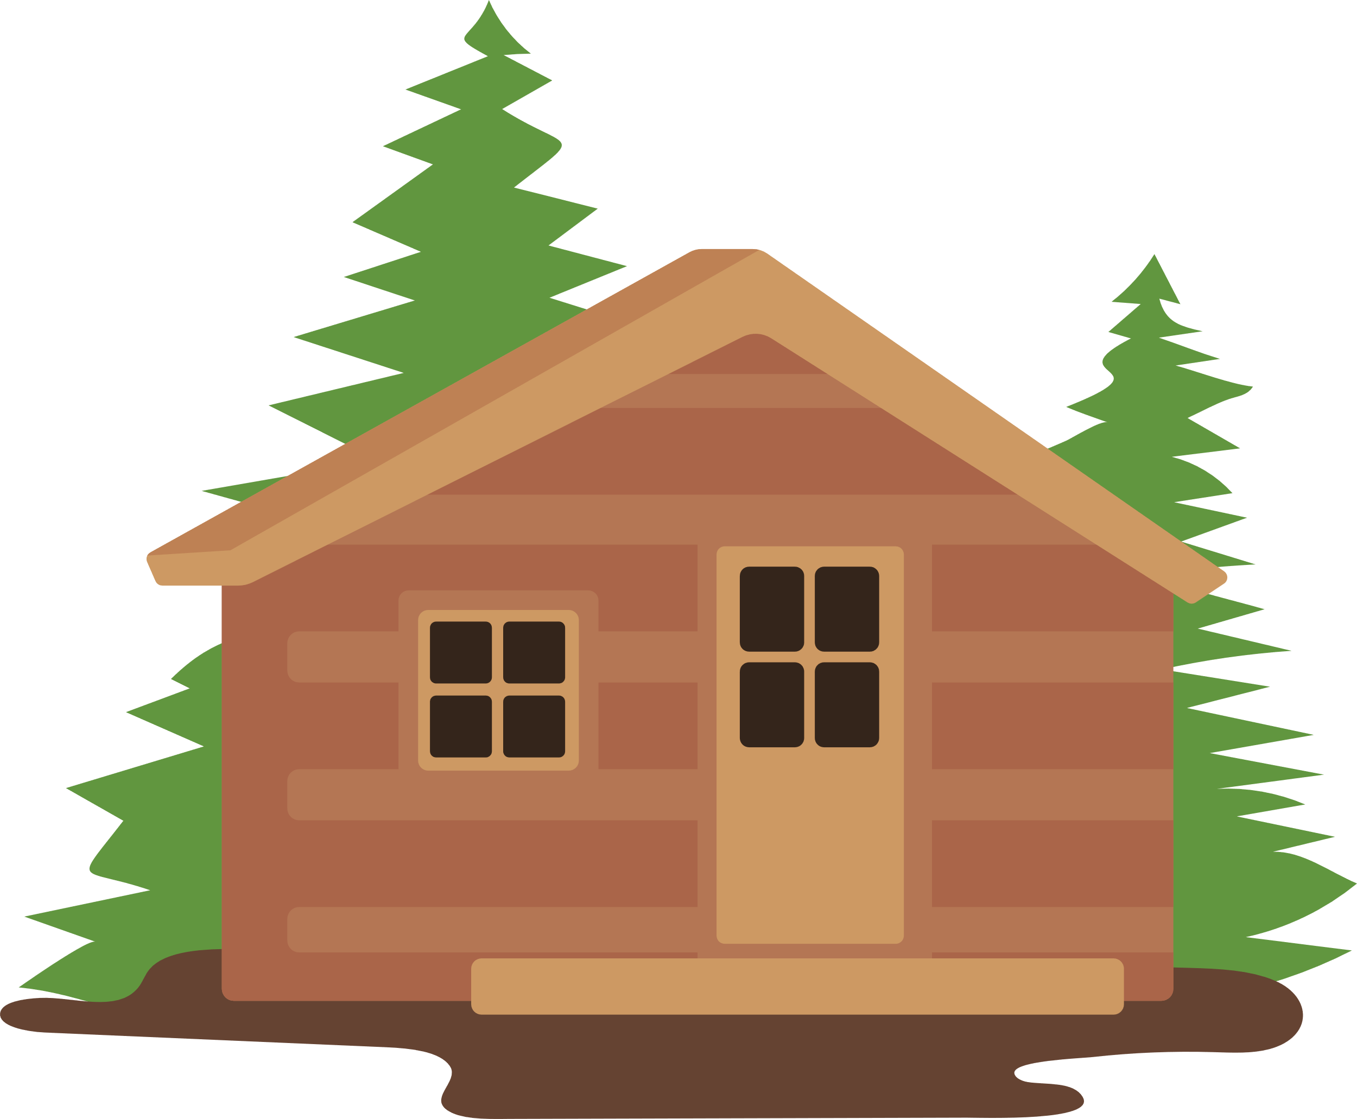
HOẠT ĐỘNG NHÓM
  Từ giấy màu thủ công/giấy trắng kết hợp bút màu/màu sáp,... em hãy tạo sản phẩm ngôi nhà cao tầng hoặc ngôi nhà
  mái ngói theo ý thích.
  Quan sát bạn trong nhóm/bên cạnh,
  chia sẻ ý tưởng chọn hình, màu cho
  sản phẩm của mình với bạn.

Slide 25
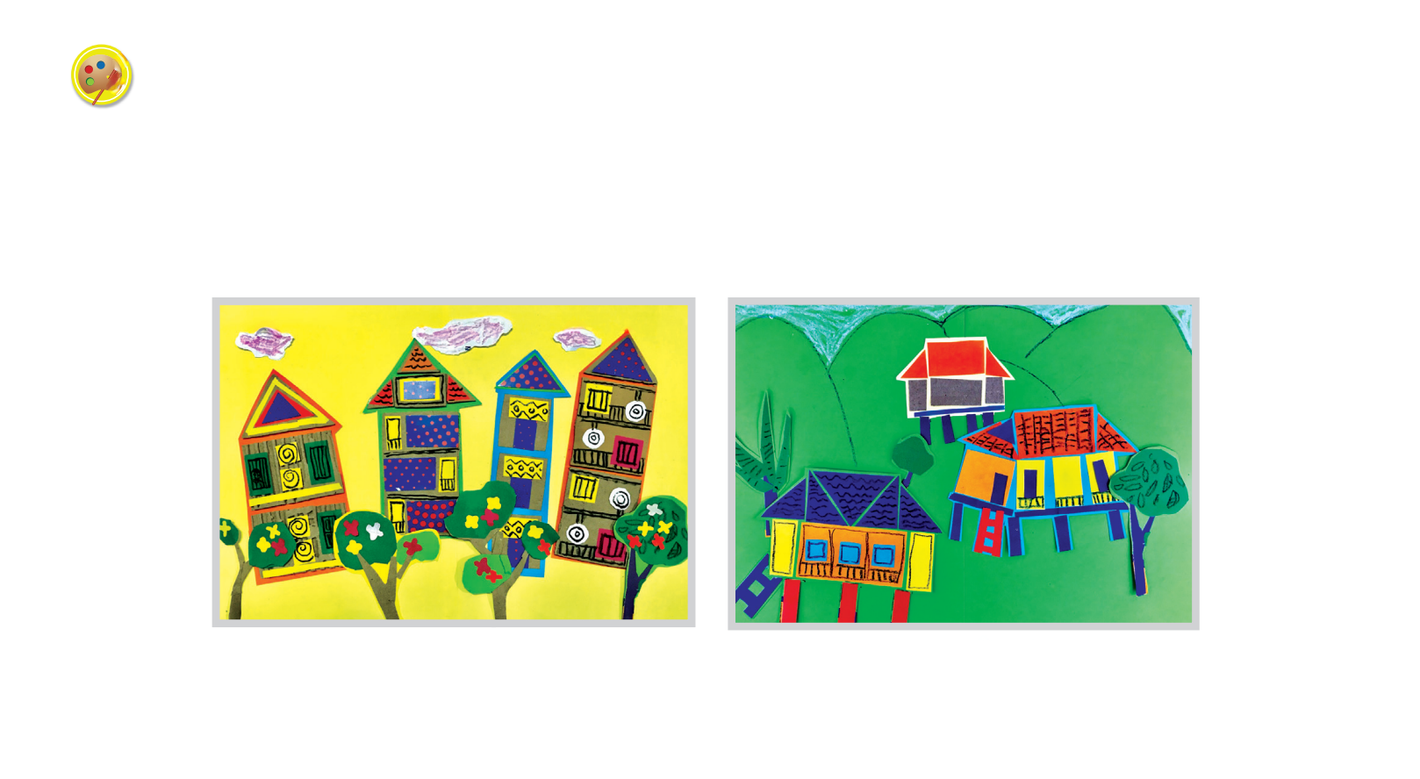
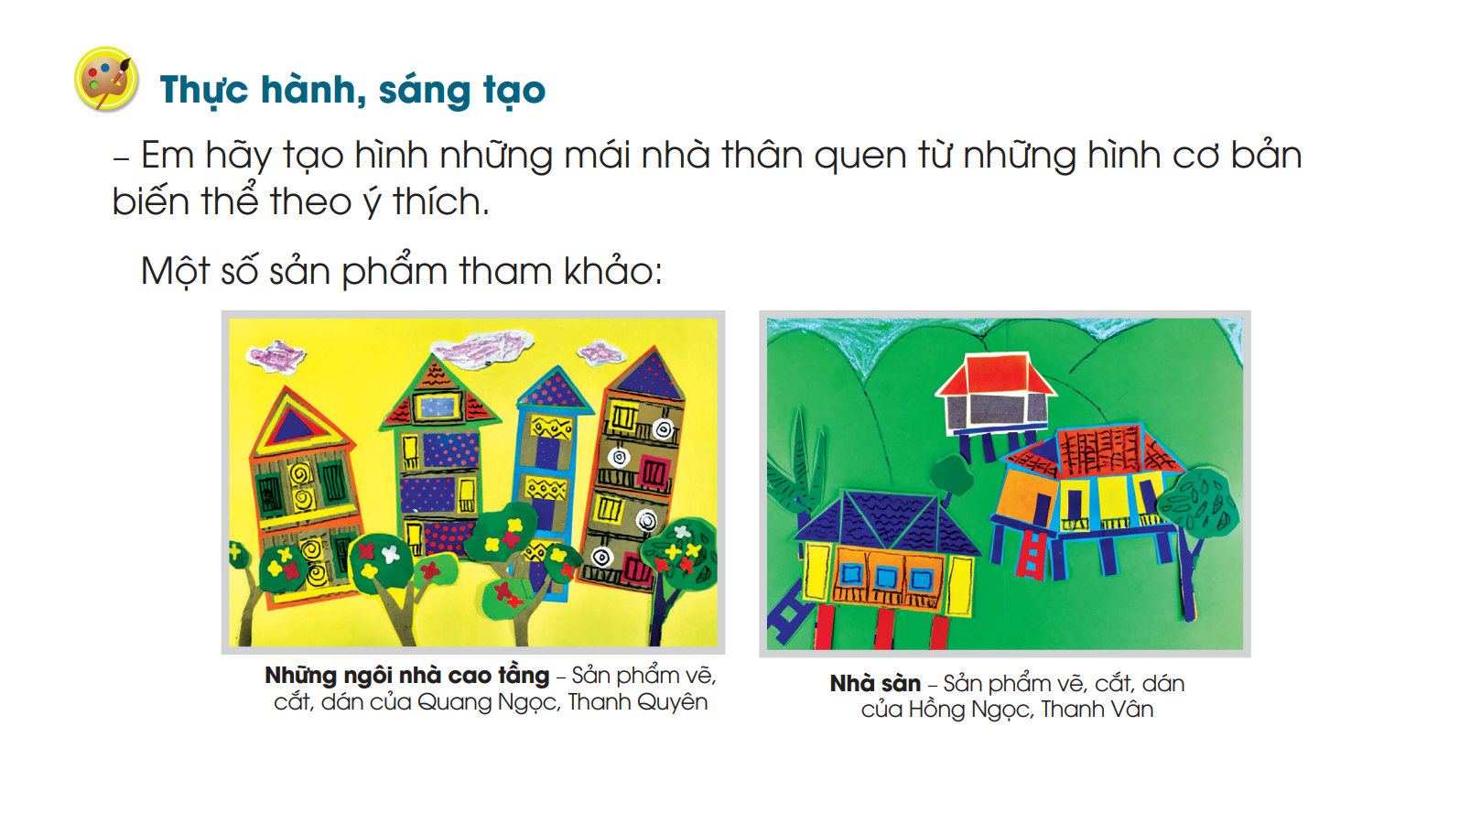
Tham khảo một số ngôi nhà của các bạn học sinh
Những ngôi nhà cao tầng - Sản phẩm vẽ,
cắt, dán của Quang Ngọc, Thanh Quyên
Nhà sàn – Sản phẩm vẽ, cắt, dán
của Hồng Ngọc, Thanh Vân

Slide 26
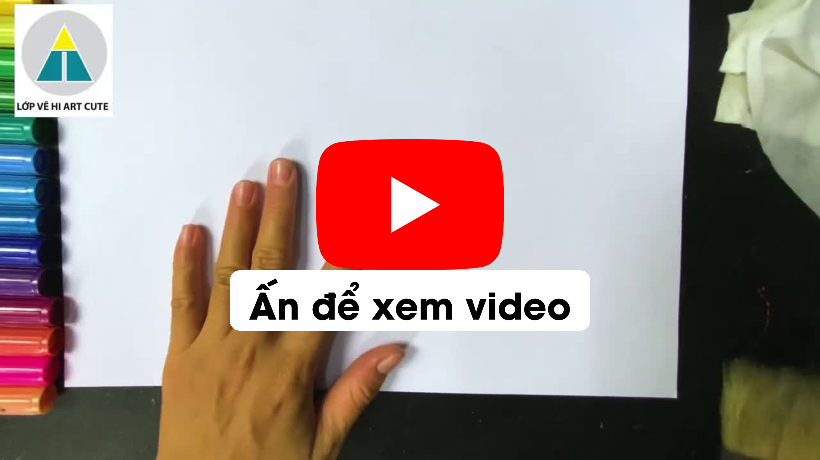
Quan sát video thực hiện ngôi nhà

Slide 27


Slide 28

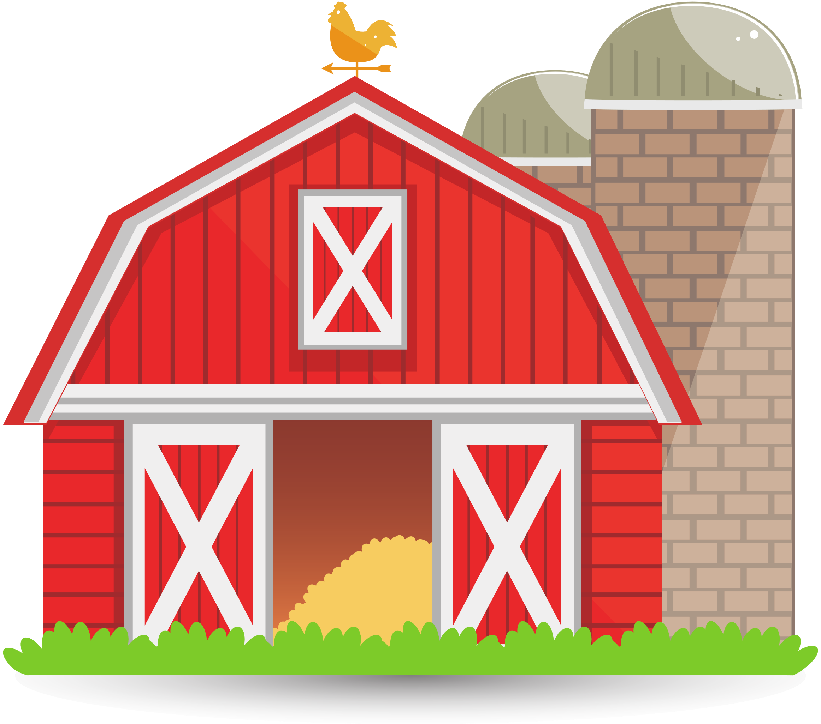

  Em hãy giới thiệu tên sản phẩm cá nhân/nhóm.
  Sản phẩm của em/nhóm em có hình ảnh, chi tiết nào được tạo từ hình cơ bản biến thể?
  Em/nhóm em tạo sản phẩm bằng cách nào? Em thích sản phẩm, hình ảnh nào nhất? Vì sao?
Quan sát, trao đổi và chia sẻ cảm nhận về sản phẩm trưng bày

Slide 29


Slide 30

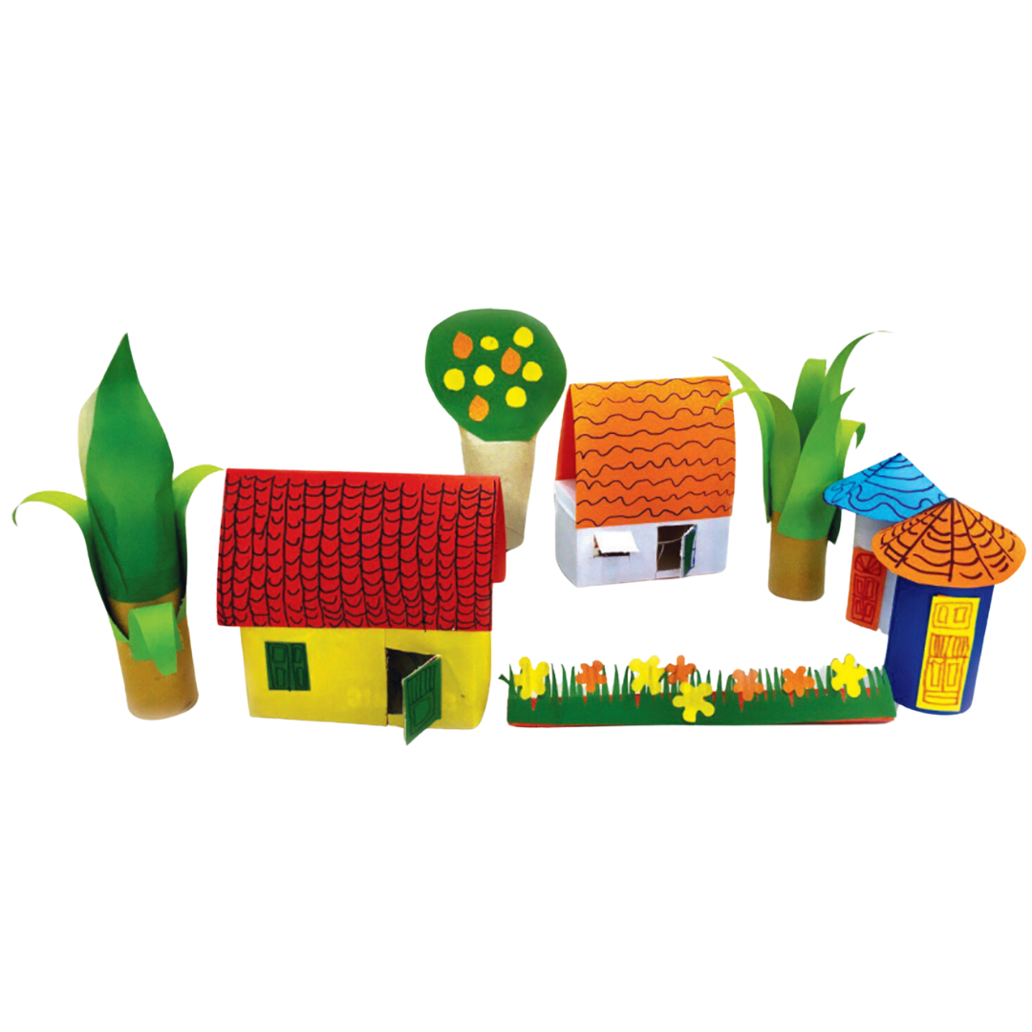
  Em có thể tạo sản phẩm ngôi nhà cao tầng hoặc ngôi nhà
  mái ngói bằng những hình thức, chất liệu nào khác?
Nhà của bà - Sản phẩm vẽ, cắt, dán
của Hải Nam, Thu Hương, Hải Hà

Slide 31
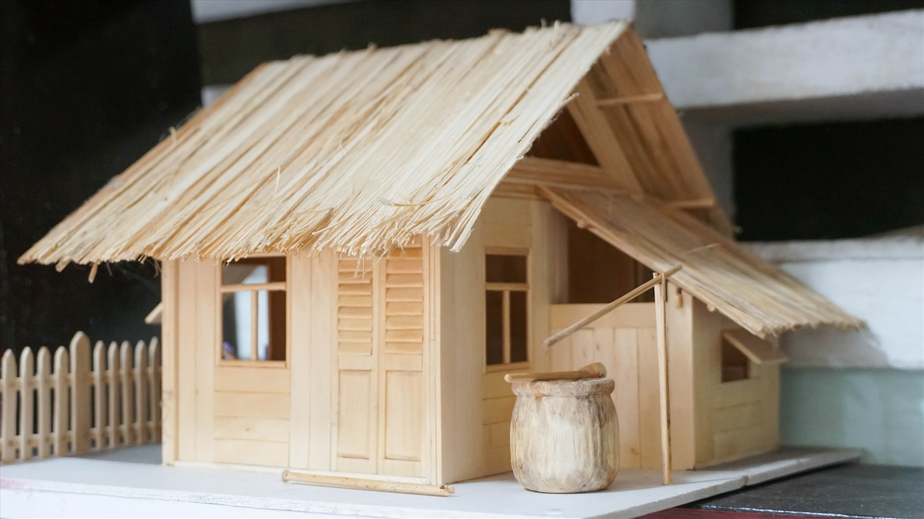
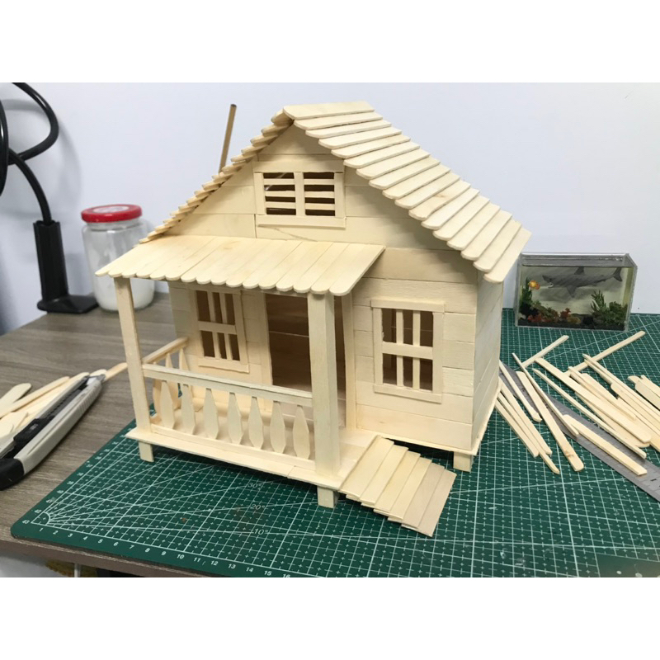
Một số vật liệu, chất liệu khác có thể sử dụng sáng tạo sản phẩm ngôi nhà của mình
Nhà làm bằng tăm
Nhà làm bằng que kem

Slide 32
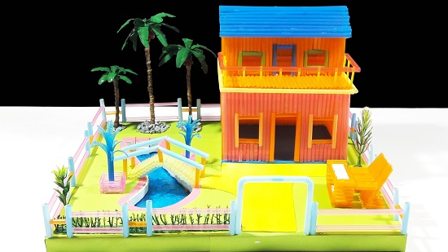
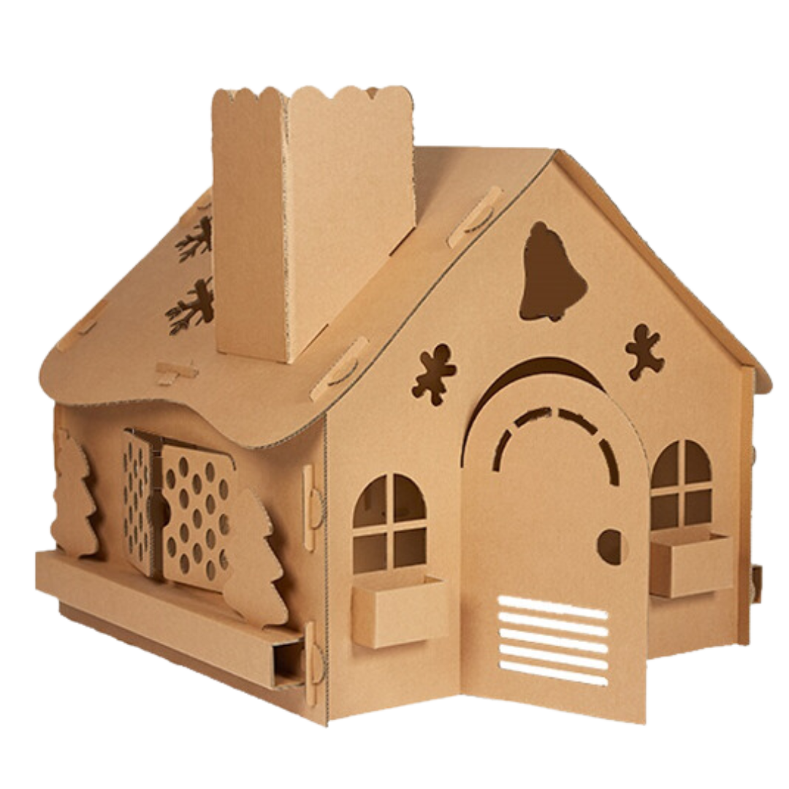
Một số vật liệu, chất liệu khác có thể sử dụng sáng tạo sản phẩm ngôi nhà của mình
Nhà làm bằng ống hút
Nhà làm bằng bìa

Slide 33
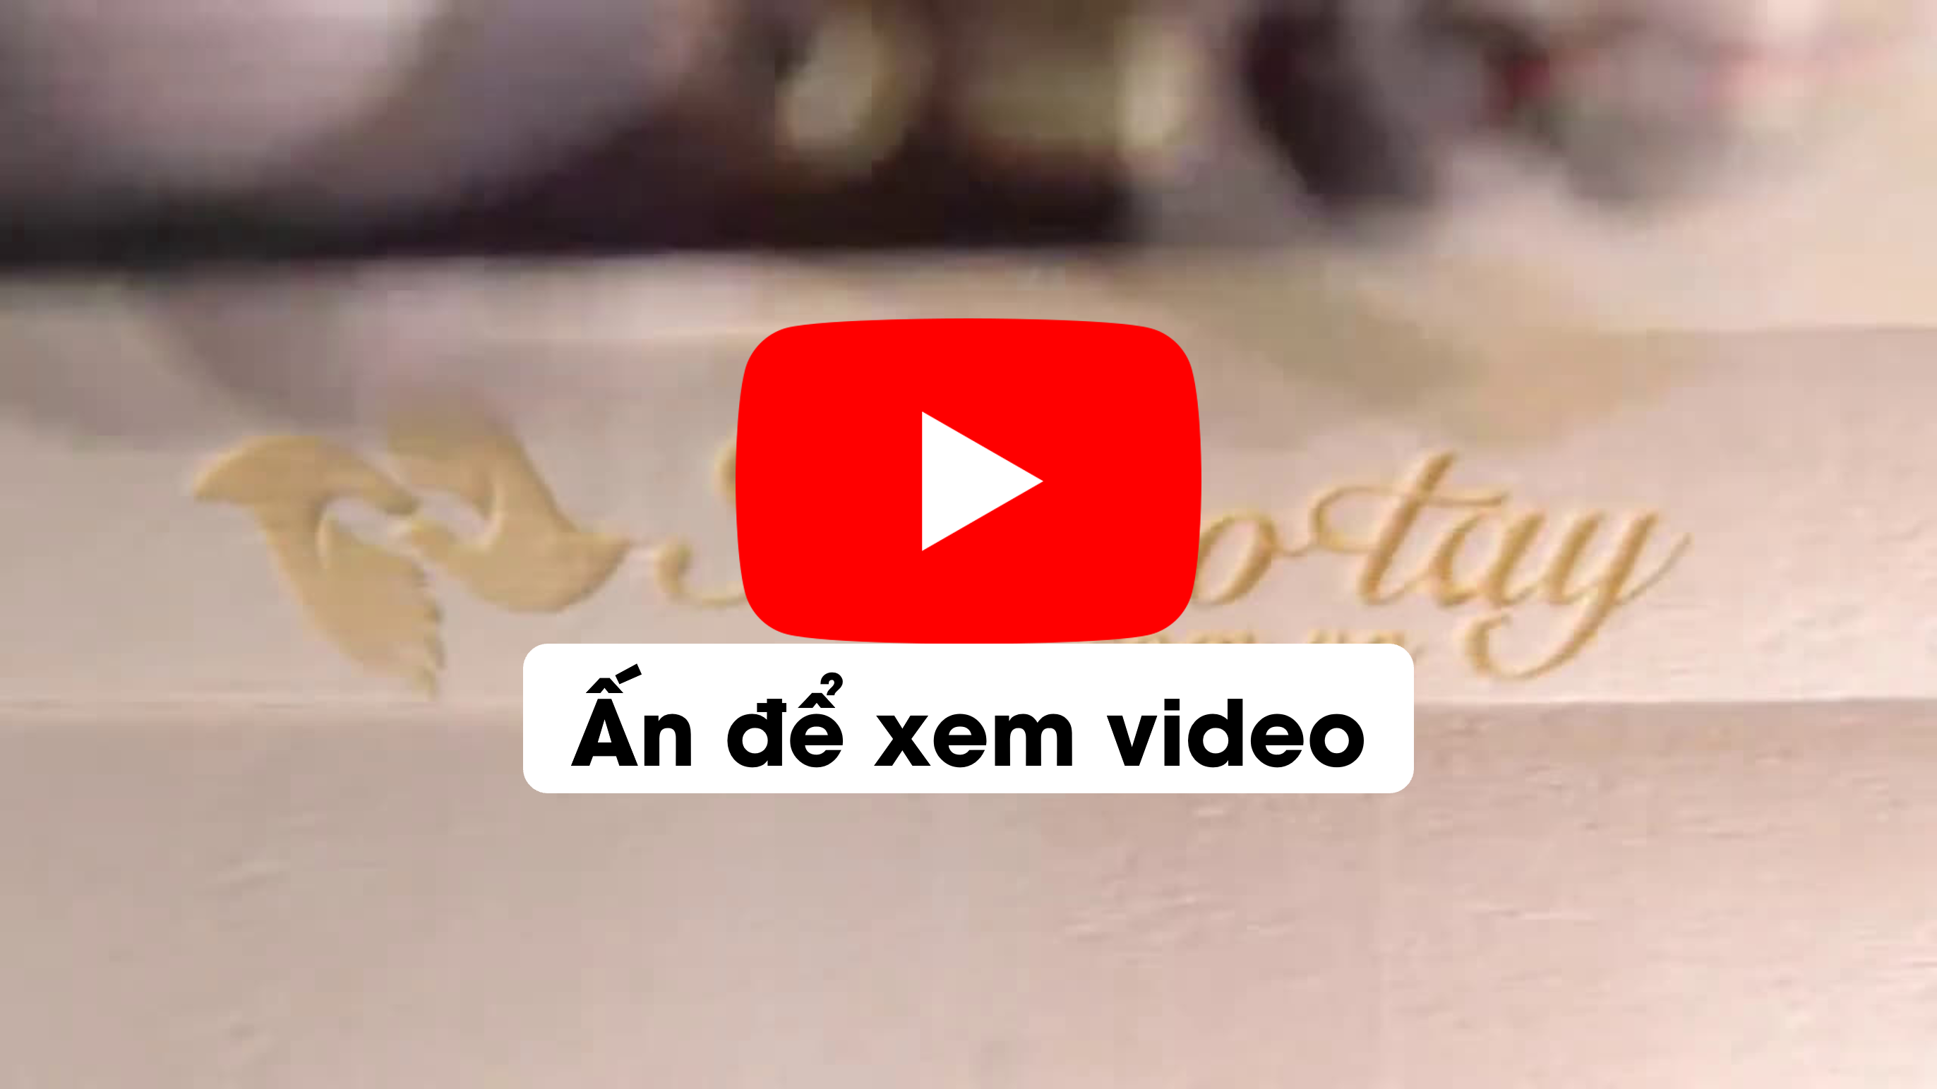
Tham khảo một số sản phẩm ứng dụng

Slide 34



Kết luận
Có thể sử dụng hình cơ bản biến thể để tạo
sản phẩm, tác phẩm mĩ thuật theo ý thích.
Sáng tạo sản phẩm những mái nhà thân quen
là cách để em mô phỏng ngôi nhà của mình.

Slide 35


HƯỚNG DẪN VỀ NHÀ
Ôn tập lại kiến thức đã học.
Chia sẻ cảm xúc sau khi hoàn thành sản phẩm
với người thân, bạn bè.
Đọc trước nội dung
tiết sau: Bài 10 – Nhạc cụ dân tộc (SGK, tr.47).

Slide 36

Notes:
https://www.youtube.com/@hoc1biet10

Slide 37


